Slide 1
Достоверность экспериментальных данных
Павловская И.Ю., д.ф.н., проф. СПбГУ
2016 г.

Slide 2
t-КРИТЕРИЙ СТЬЮДЕНТА - МЕТОД ОЦЕНКИ ЗНАЧИМОСТИ РАЗЛИЧИЙ СРЕДНИХ ВЕЛИЧИН
​t-критерий Стьюдента – общее название для класса методов статистической проверки гипотез (статистических критериев), основанных на распределении Стьюдента. Наиболее частые случаи применения t-критерия связаны с проверкой равенства средних значений в двух выборках.
1. История разработки t-критерия
Данный критерий был разработан Уильямом Госсетом для оценки качества пива в компании Гиннесс. В связи с обязательствами перед компанией по неразглашению коммерческой тайны, статья Госсета вышла в 1908 году в журнале «Биометрика» под псевдонимом «Student» (Студент).

Slide 3
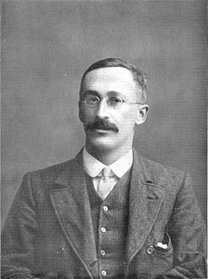

Slide 4

Как рассчитать t-критерий Стьюдента?
Для сравнения средних величин t-критерий Стьюдента рассчитывается по следующей формуле:
где М1 - средняя арифметическая первой сравниваемой совокупности (группы), М2 - средняя арифметическая второй сравниваемой совокупности (группы), m1 - средняя ошибка первой средней арифметической, m2 - средняя ошибка второй средней арифметической.

Slide 5
Как интерпретировать значение t-критерия Стьюдента?
Полученное значение t-критерия Стьюдента необходимо правильно интерпретировать. Для этого нам необходимо знать количество исследуемых в каждой группе (n1 и n2). Находим число степеней свободы f по следующей формуле:
f = (n1 + n2) - 2
После этого определяем критическое значение t-критерия Стьюдента для требуемого уровня значимости (например, p=0,05) и при данном числе степеней свободы f по таблице

Slide 6
Как интерпретировать значение t-критерия Стьюдента?
Полученное значение t-критерия Стьюдента необходимо правильно интерпретировать. Для этого нам необходимо знать количество исследуемых в каждой группе (n1 и n2). Находим число степеней свободы f по следующей формуле:
f = (n1 + n2) - 2
После этого определяем критическое значение t-критерия Стьюдента для требуемого уровня значимости (например, p=0,05) и при данном числе степеней свободы f по таблице

Slide 7
Число степеней свободы, f | Значение t-критерия Стьюдента при p=0.05
1 | 12.706
2 | 4.303
3 | 3.182
4 | 2.776
5 | 2.571
6 | 2.447
7 | 2.365
8 | 2.306
9 | 2.262
10 | 2.228
11 | 2.201
12 | 2.179
13 | 2.160
14 | 2.145
15 | 2.131
16 | 2.120
17 | 2.110
18 | 2.101
19 | 2.093
20 | 2.086

Slide 8
40-41 | 2.021
42-43 | 2.018
44-45 | 2.015
46-47 | 2.013
48-49 | 2.011
50-51 | 2.009
52-53 | 2.007
54-55 | 2.005
56-57 | 2.003
58-59 | 2.002
60-61 | 2.000
62-63 | 1.999
64-65 | 1.998
66-67 | 1.997
68-69 | 1.995
70-71 | 1.994
72-73 | 1.993
74-75 | 1.993
76-77 | 1.992
78-79 | 1.991
80-89 | 1.990
90-99 | 1.987
100-119 | 1.984
120-139 | 1.980
140-159 | 1.977
160-179 | 1.975
180-199 | 1.973
200 | 1.972
∞ | 1.960

Slide 9
https://www.kontrolnaya-rabota.ru/s/teoriya-veroyatnosti/tablica-studenta/

Slide 10
КРИТЕРИЙ КОРРЕЛЯЦИИ ПИРСОНА
​Критерий корреляции Пирсона – это метод параметрической статистики, позволяющий определить наличие или отсутствие линейной связи между двумя количественными показателями, а также оценить ее тесноту и статистическую значимость. Другими словами, критерий корреляции Пирсона позволяет определить, есть ли линейная связь между изменениями значений двух переменных. В статистических расчетах и выводах коэффициент корреляции обычно обозначается как r_{xy} или R_{xy}.

Slide 11
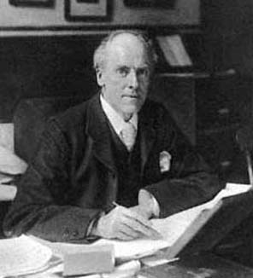
Термин «корреляция» был введен в науку выдающимся анг­лийским естествоиспытателем Френсисом Гальтоном в 1886 г. Однако точную формулу для подсчета коэффициента корреля­ции разработал его ученик Карл Пирсон.
Критерий корреляции Пирсона был разработан командой британских ученых во главе с Карлом Пирсоном (1857-1936) в 90-х годах 19-го века, для упрощения анализа ковариации (covariance, ANCOVA) двух случайных величин. Помимо Карла Пирсона над критерием корреляции Пирсона работали также Фрэнсис Эджуорт и Рафаэль Уэлдон.

Slide 12
Критерий корреляции Пирсона позволяет определить, какова теснота (или сила) корреляционной связи между двумя показателями, измеренными в количественной шкале. При помощи дополнительных расчетов можно также определить, насколько статистически значима выявленная связь.
Величина коэффициента линейной корреляции Пирсона не может превышать +1 и быть меньше чем -1. Эти два числа +1 и -1 — являются границами для коэффициента корреляции. Когда при расчете получается величина большая +1 или меньшая -1 — следовательно произошла ошибка в вычислениях.
Знак коэффициента корреляции очень важен для интерпре­тации полученной связи. Подчеркнем еще раз, что если знак ко­эффициента линейной корреляции — плюс, то связь между кор­релирующими признаками такова, что большей величине одного признака (переменной) соответствует большая величина дру­гого признака (другой переменной). Иными словами, если один показатель (переменная) увеличивается, то соответственно уве­личивается и другой показатель (переменная). Такая зависимость носит название прямо пропорциональной зависимости.
Если же получен знак минус, то большей величине одного признака соответствует меньшая величина другого. Иначе гово­ря, при наличии знака минус, увеличению одной переменной (признака, значения) соответствует уменьшение другой пере­менной. Такая зависимость носит название обратно пропорцио­нальной зависимости.

Slide 13


В общем виде формула для подсчета коэффициента корреля­ции такова:
где х_{i} — значения, принимаемые в выборке X,
y_{i} — значения, принимаемые в выборке Y;
— средняя по X, — средняя по Y.
Расчет коэффициента корреляции Пирсона предполагает, что переменные Х и У распределены нормально.
В формуле величина числителя при делении на n (число значений переменной X или Y) называется ковариацией. Формула предполагает также, что при расчете коэффициентов корреля­ции число значений переменной Х равно числу значений переменной Y.
Число степеней свободы k=n-2.

Slide 14
Пример 3.10 школьникам были даны тесты на наглядно-образное и вербальное мышление. Измерялось среднее время решения заданий теста в секундах. Исследователя интересует вопрос: существует ли вза¬имосвязь между временем решения этих задач? Переменная X — обозначает среднее время решения наглядно-образных, а переменная Y— среднее время решения вербальных заданий тестов .

Slide 15
Таблица 4
№ испытуемых | x | y | х_{i}- | (х_{i}- )² | y_{i}- | (y_{i}- )²
 |  |  | -16,7 | 278,89 | -7,2 | 51,84 | 120,24
 |  |  | -3,7 | 13,69 | -17,2 | 295,84 | 63,64
 |  |  | -2,7 | 7,29 | -7,2 | 51,84 | 19,44
 |  |  | 8,3 | 68,89 | 3,8 | 14,44 | 31,54
 |  |  | -7,7 | 59,29 | 2,8 | 7,84 | -21,56
 |  |  | -0,7 | 0,49 | 6,8 | 46,24 | -4,76
 |  |  | 3,3 | 10,89 | -4,2 | 17,64 | -13,86
 |  |  | 3,3 | 10,89 | -7,2 | 51,84 | -23,76
 |  |  | 8,3 | 68,89 | 10,8 | 116,64 | 89,64
 |  |  | 8,3 | 68,89 | 18,8 | 353,44 | 156,04
Сумма |  |  |  | 588,1 |  | 1007,6 | 416,6
Среднее | 35,7 | 24,2

Slide 16

Рассчитываем эмпирическую величину коэффициента корреляции по формуле.
Определяем критические значения для полученного коэффициента корреляции по таблице . При нахождении критических значений для вычисленного коэффициента линейной корреляции Пирсона число степеней свободы рассчитывается как k = n – 2 = 8.
Ккрит=0,72 > 0,54 , следовательно, гипотеза Н₁ отвергается и принимается гипотеза H₀, иными словами, связь между временем решения наглядно-образных и вербальных заданий теста не доказана.

Slide 17
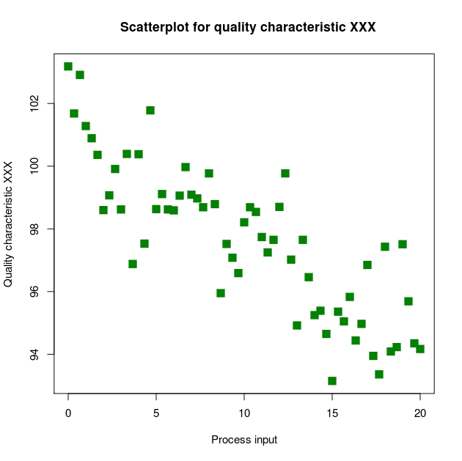
Для графического представления корреляционной связи можно использовать прямоугольную систему координат с осями, которые соответствуют обеим переменным. Каждая пара значений маркируется при помощи определённого символа. Такой график называется диаграммой рассеяния.

Slide 18
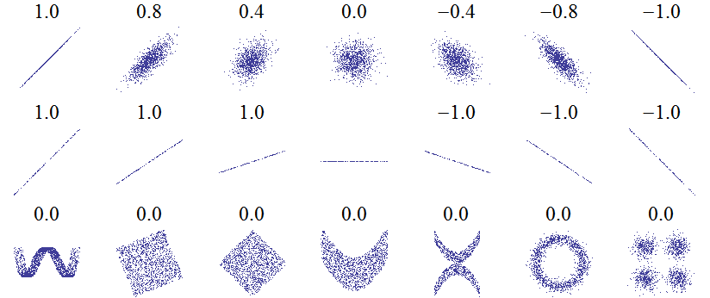
Множество корреляционных полей. Распределения значений ( x , y ) с соответствующими коэффициентами корреляций для каждого из них. Коэффициент корреляции отражает «зашумлённость» линейной зависимости (верхняя строка), но не описывает наклон линейной зависимости (средняя строка), и совсем не подходит для описания сложных, нелинейных зависимостей (нижняя строка). Для распределения, показанного в центре рисунка, коэффициент корреляции не определен, так как дисперсия y равна нулю.

Slide 19
КРИТЕРИЙ ХИ-КВАДРАТ ПИРСОНА
​Критерий χ2 Пирсона – это непараметрический метод, который позволяет оценить значимость различий между фактическим (выявленным в результате исследования) количеством исходов или качественных характеристик выборки, попадающих в каждую категорию, и теоретическим количеством, которое можно ожидать в изучаемых группах при справедливости нулевой гипотезы. Выражаясь проще, метод позволяет оценить статистическую значимость различий двух или нескольких относительных показателей (частот, долей).

Slide 20
Когда мы имеем дело со свойствами живых существ (их анатомическими, биологическими или психическими проявлениями), то эти свойства в своем частотном распределении подчиняются закону нормального распределения. Однако этот закон не распространяется на события, происходящие с живыми существами, поскольку сами события являются следствием внешних факторов, т.е. свойств окружающего физического мира. В этом мире одни события могут возникать одинаково часто, а могут встречаться с разной вероятностью, и описать данную вероятность довольно сложно. Можно, например, сказать, что такое природное явление, как дождь наиболее более вероятно в осенний период для нашего региона и наименее вероятно в зимний период, а в весенний и летний период примерно равновероятно.

Slide 21

Сам критерий хи-квадрат обозначается греческой буквой χ². Суть критерия заключается в том, что он сравнивает ожидаемые частоты появления каких-то событий и фактические частоты появления этих событий. Фактические частоты, которые иногда называют наблюдаемые частоты, принято обозначать буквой fo (поскольку f — это начальная буква в слове «frequencies», т. е. частоты, а значок «о» внизу относится к слову «observe», что значит «наблюдать»). Ожидаемые частоты обозначаются буквой fe (значок «е» внизу относится к слову «expect», что значит «ожидать»). Формула расчета критерия:

Slide 22
На практике критерий хи-квадрат применяют не только в тех случаях, когда требуется сравнить ожидаемые (прогнозируемые) и фактические (наблюдаемые) частоты каких-то явлений. Его применение возможно и для сравнения результатов двух групп испытуемых, если данные одной группы рассматривать в качестве ожидаемых результатов, а данные другой группы принять за фактически наблюдаемые результаты! Поскольку критерий хи-квадрат не требует наличия нормального распределения частот в выборке данных (преобладания средних значений), то он применим для анализа любых частотных распределений. Рассмотрим пример подобного рода, где требуется сравнить результаты двух групп испытуемых, при этом сделаем расчеты критерия с помощью компьютерной программы SPSS.

Slide 23
Предположим, у нас имеются результаты контрольных работ двух групп учащихся. Ученики из класса «А» писали контрольную работу первыми и дали определенные результаты. Затем контрольную работу предстояло писать ученикам из класса «Б». Учителя вполне могли рассматривать результаты работы, полученные в классе «А», в качестве потенциально ожидаемых и для другого класса – «Б». Но класс «Б» показал несколько иные результаты. Встал вопрос: можно ли признать, что результаты класса «Б» существенно отличаются от результатов класса «А»?Для ответа на вопрос мы можем воспользоваться критерием хи-квадрат. Для начала возьмем сводную таблицу результатов контрольной работы, которую вам раздали. В каждом классе было по 35 человек.

Slide 24
Оценки за работу в классе «Б» (fo – наблюдаемые частоты) в классе «А» (fe– ожидаемые частоты)
Оценки за работу | в классе «Б» (f_{o} – наблюдаемые частоты) | в классе «А» (f_{e}– ожидаемые частоты)
«1» | 3 | 2
«2» | 8 | 4
«3» | 10 | 12
«4» | 7 | 8
«5» | 7 | 6

Slide 25
При расчетах хи-критерия в статистических пакетах требуется, чтобы количество наблюдаемых частот составляло применительно к отдельному объекту (коду) не менее 5-ти случаев! Иначе программа SPSS не производит расчет данного критерия, поскольку количество наблюдений слишком мало (о чем выдается сообщение при открытии результирующего окна «OutPut»).
Еще одно важное замечание касается общего количества частот во второй группе данных. Оно должно в сумме соответствовать общему количеству случаев наблюдений, зарегистрированных в первой группе.

Slide 26
В данном примере событием выступает оценка, выставленная за контрольную работу, т.е. оценки от 1-го до 5-ти баллов. Но число степеней свободы будет не пять, а на единицу меньше, следовательно, оно равно 4. Это число потребуется вам, если вы захотите посмотреть критическое значение данного (χ2крит) в статистической таблице, чтобы оценить, больше оно или меньше полученного при расчетах χ²_{эксп} (на экране). Если рассчитанное нами экспериментальное значение превышает критическое, то можно сделать вывод о достоверности различий фактических и ожидаемых частот или просто о различии двух групп результатов.
.
χ²_{эксп} = 4,43

Slide 27
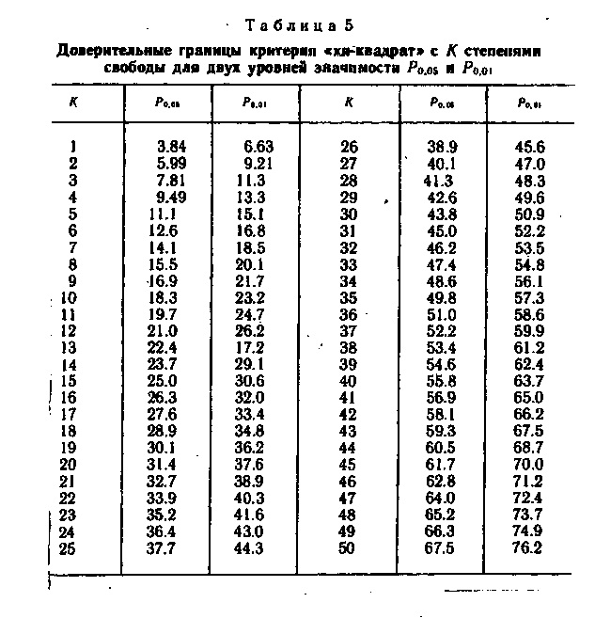

Slide 28
Чтобы определить, являются ли различия в частотах фактических и ожидаемых достоверными, нужно сравнить значение χ2эксп с критическим значением этого критерия — χ2крит по соответствующей таблице.
Таблица
Обратите внимание, что для выбора критического значения вам придется выбрать какую-то конкретную строку. Строки означают различное число степеней свободы – показатель К. Вы помните, что, что он определяется как количество статистических объектов за минусом единицы: К= N -1. В роли статистических объектов могут выступать сами испытуемые, но не только они. В данном примере в роли изучаемых объектов выступают пять оценок число степеней свободы будет на 1 меньше, значит, К=4.

Slide 29
Однако, как мы отмечали ранее, вывод о достоверности возможно сделать и не прибегая к таблице, а основании показателя уровня значимости (sig): он должен быть меньше 0,05. Мы получили после расчетов такие показатели:
χ2эксп = 4,43, sig= 0,35
Это дает нам право утверждать, что различия между результатами контрольной работы в классе «Б» и в классе «А» носят недостоверный характер (ошибочность вывода о достоверных различиях составляет 35%)

Slide 30
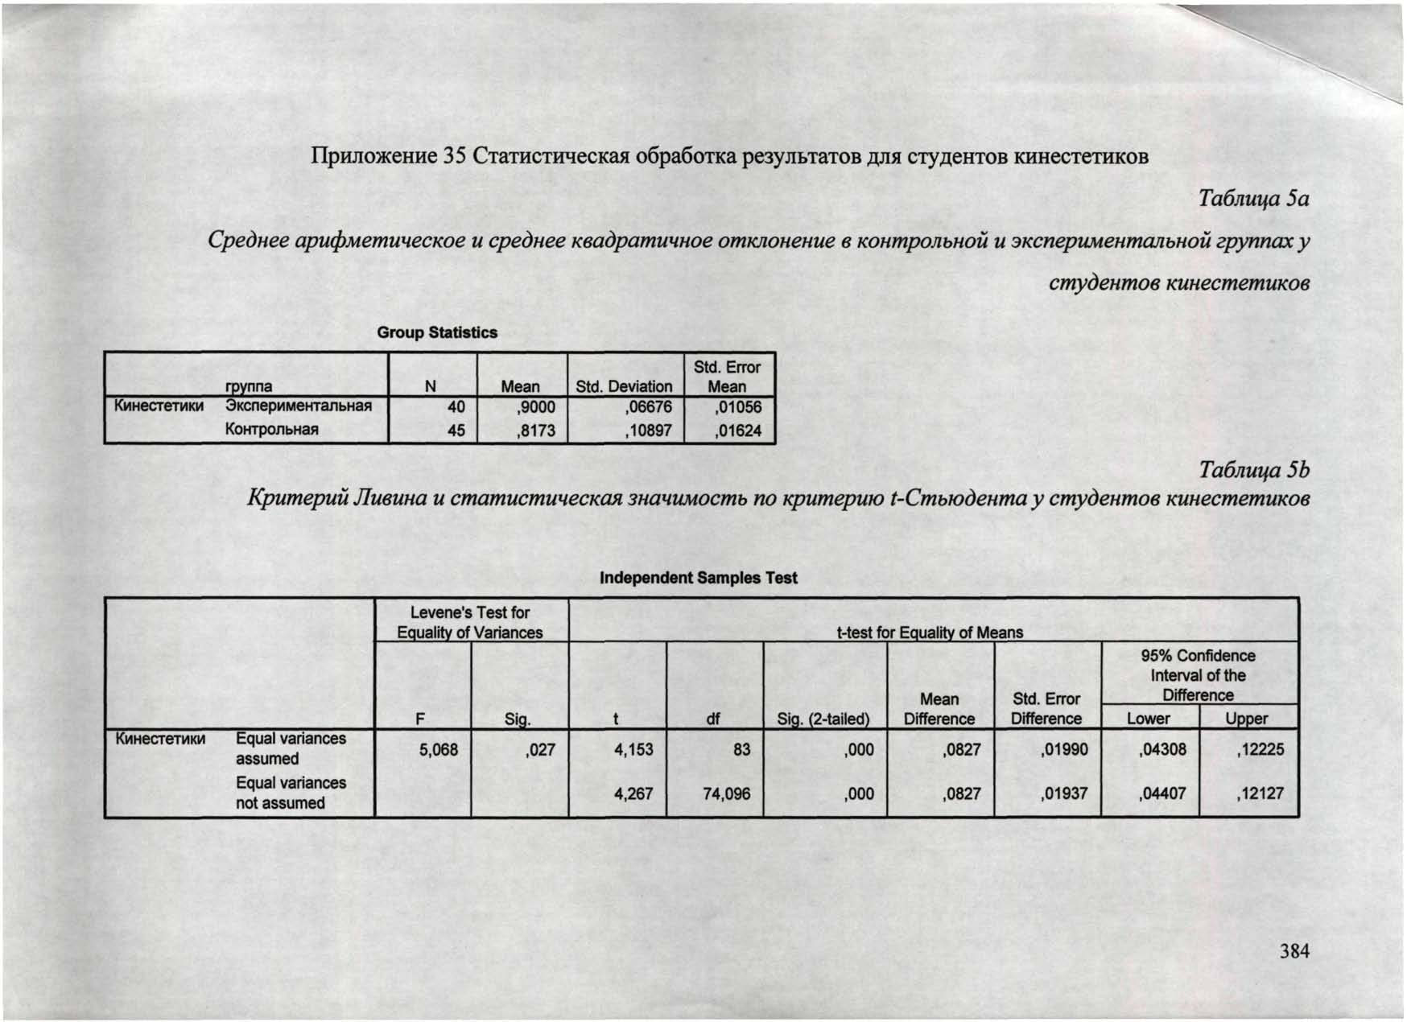

Slide 31
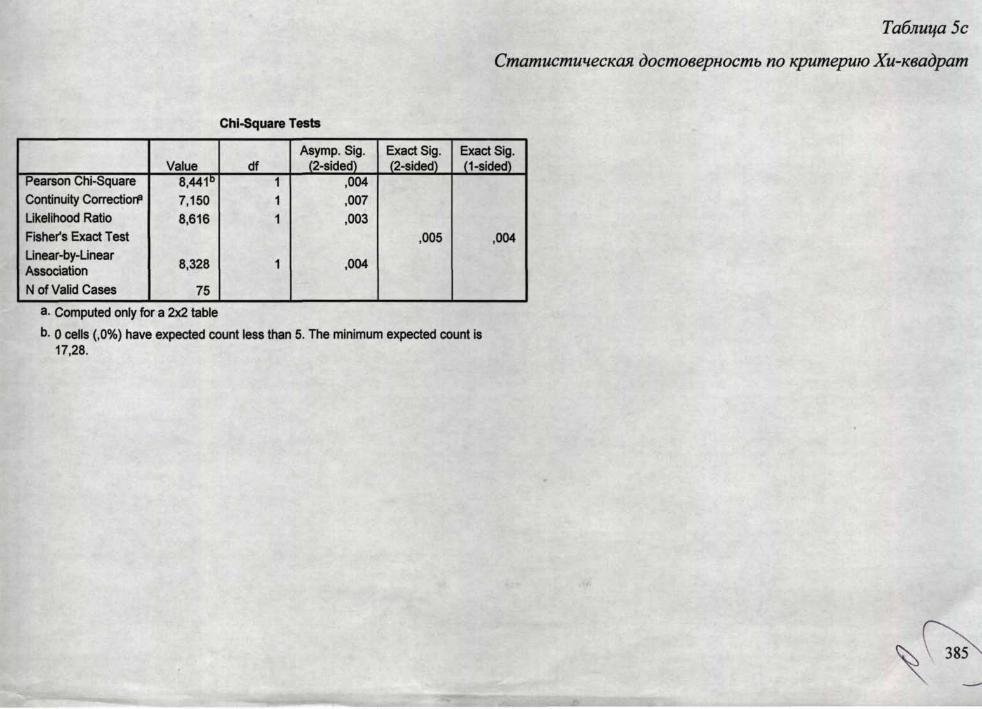

Slide 32
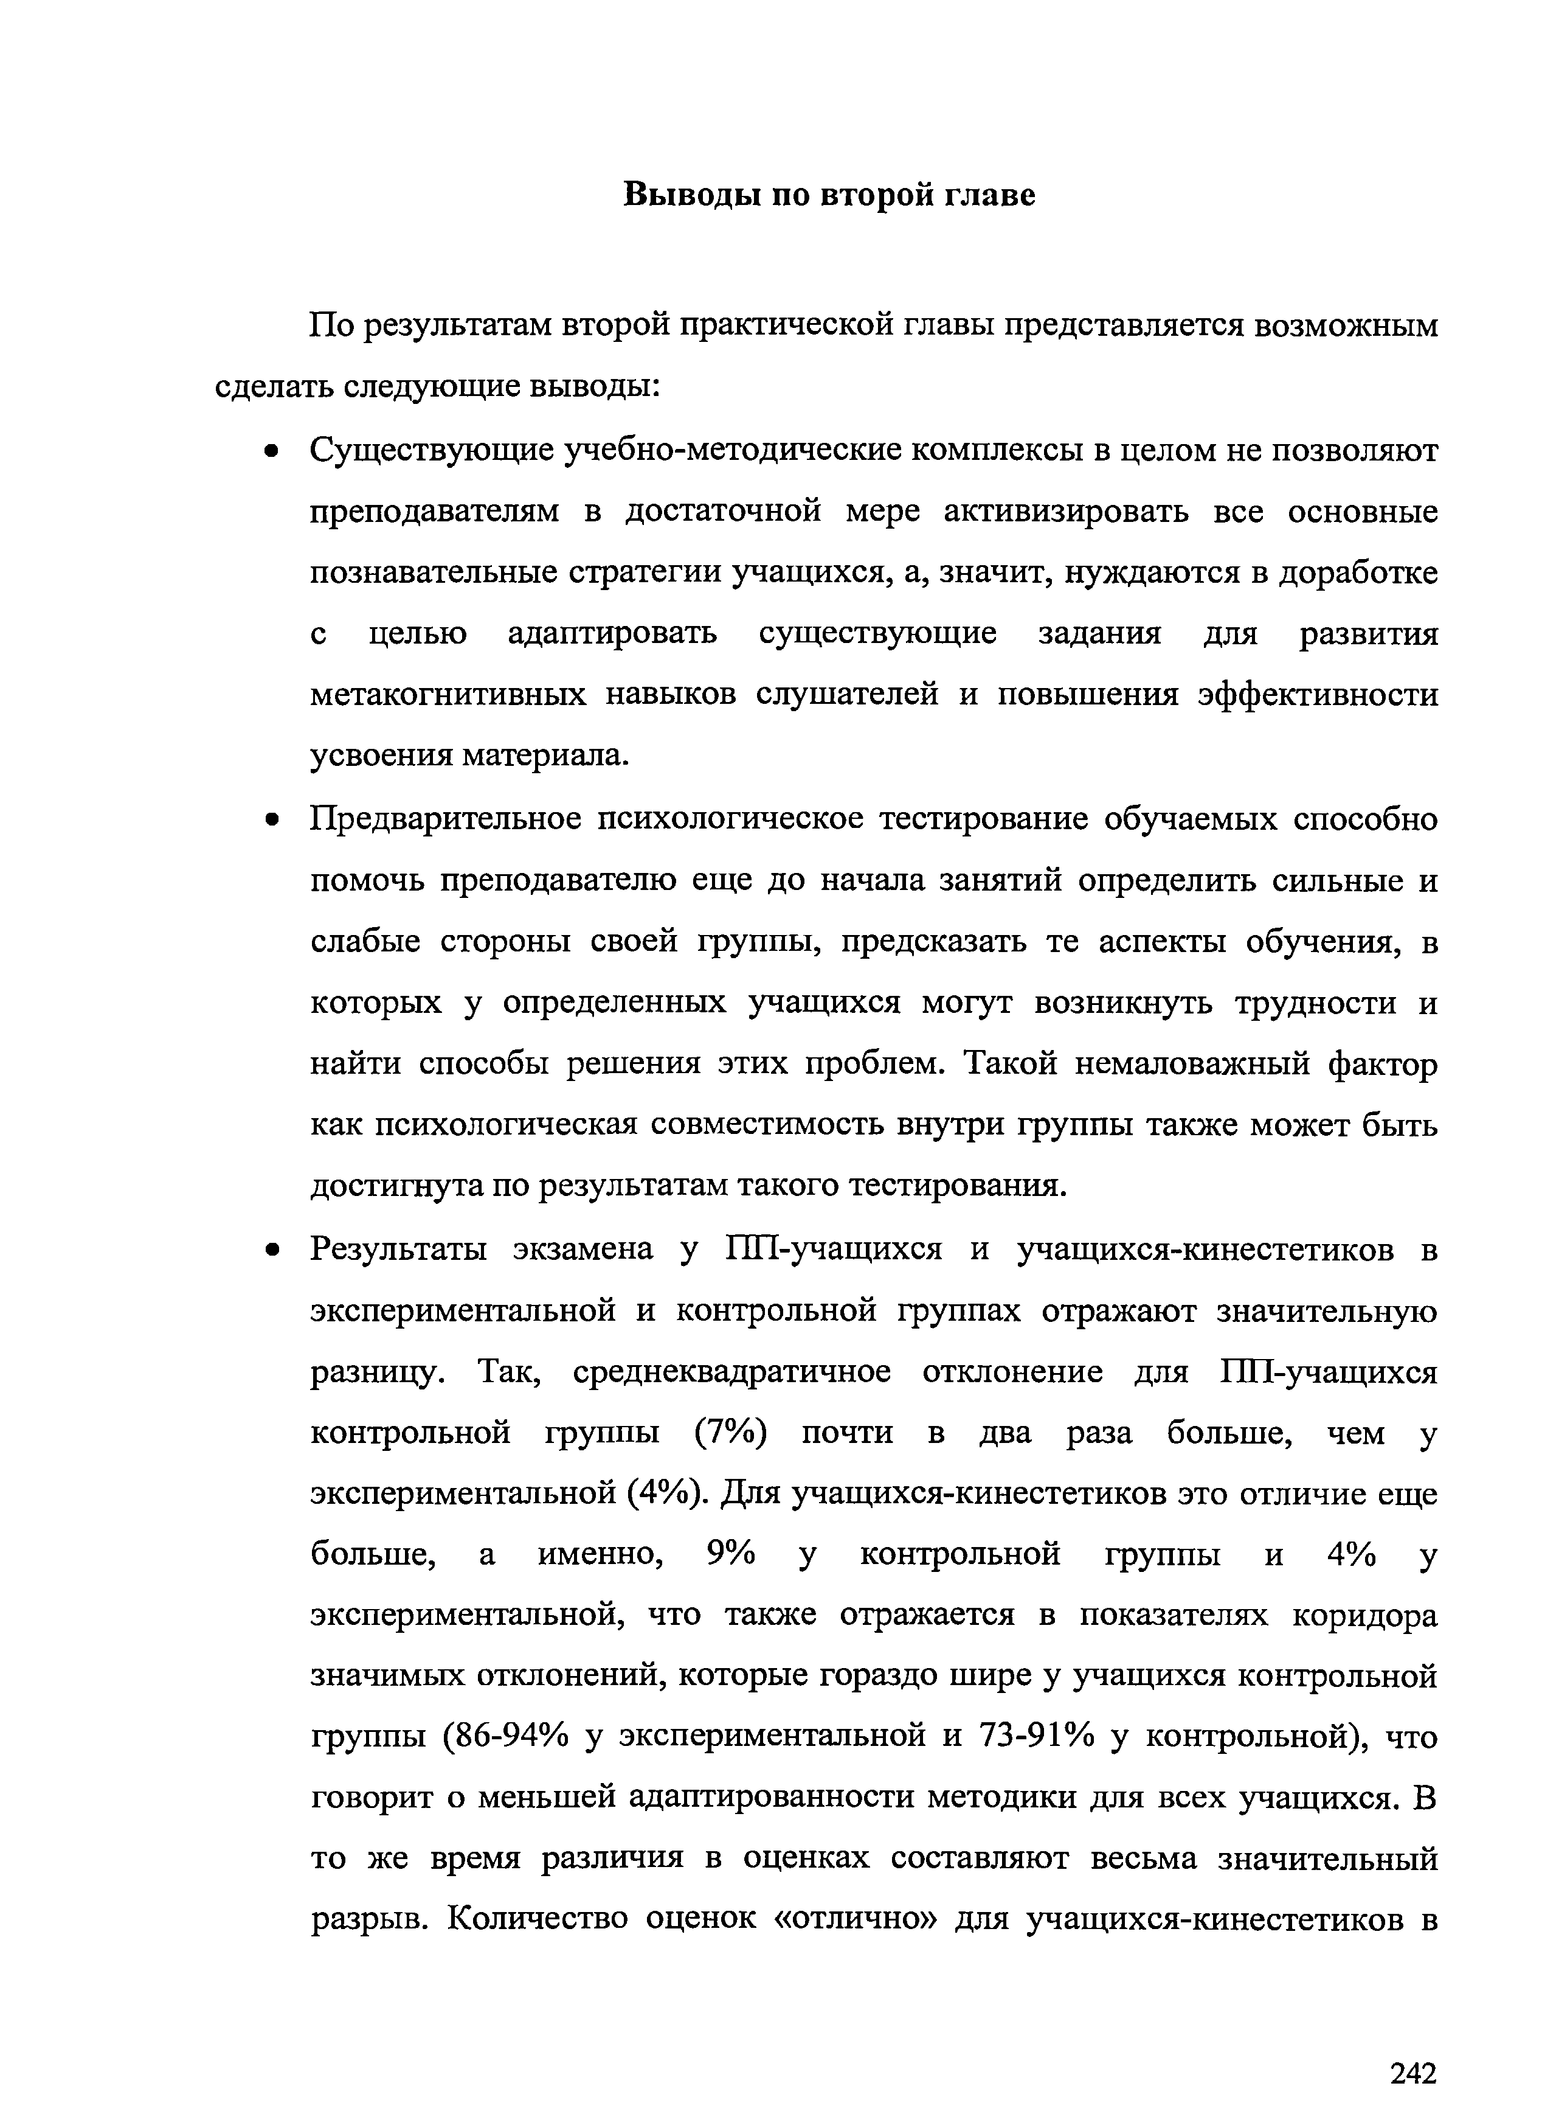

Slide 34
Горина Ольга Григорьевна
Использование технологий корпусной лингвистики
для развития лексических навыков
студентов-регионоведов
в профессионально-ориентированном общении
на английском языке

